Slide 1
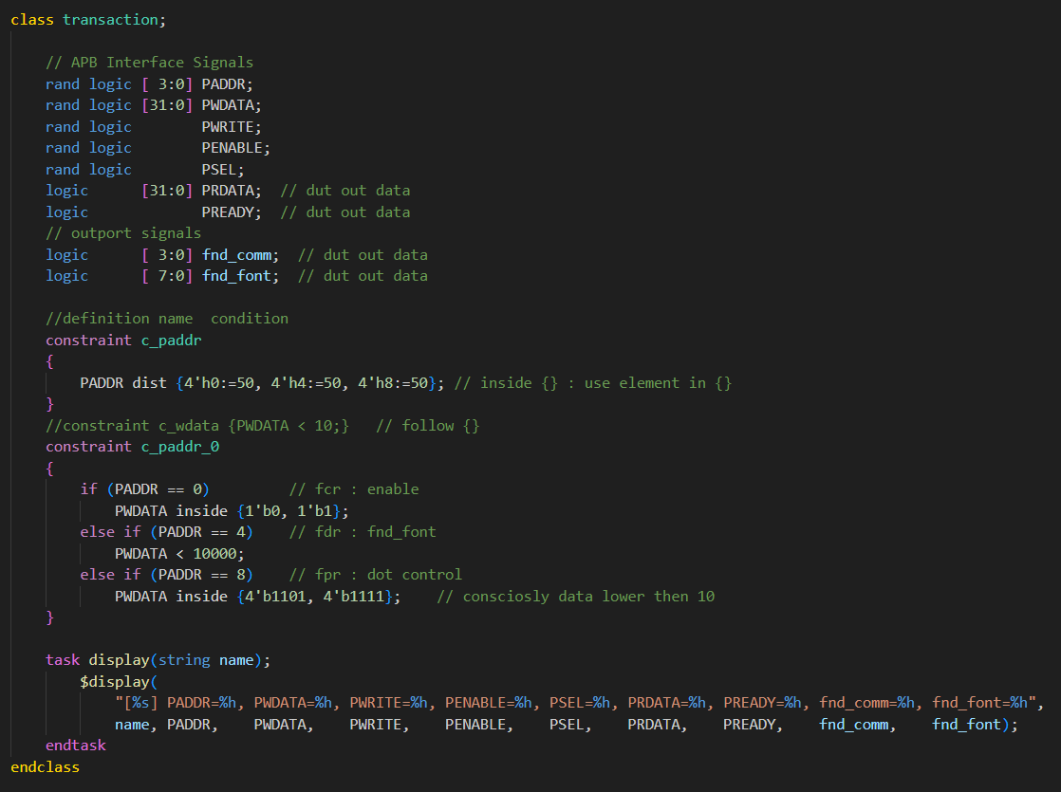
Transaction : 검증을 위해 random한 데이터를 생성시켜 넣어주는 역할
테스트할 모듈의 input으로 들어가는 신호들에 랜덤한 데이터를 발생시켜 넣어줌으로써
보다 효율적이고 정확한 검증을 가능하게함
Constraints : 제약 조건
c_paddr 이란 제약 조건은 PADDR의 입력으로 4’h0, 4’h4, 4h’8 3개의 입력을 제한하고 각각 10 : 50 : 50 의 확률로 입력이 들어가도록 제약을 걸어주는 것
c_paddr_0는 각 paddr의 값에 따라 pwdata의 입력에 제한을 거는 것으로
1) Paddr = 0인 경우 fcr, 즉 모듈의 enable 신호가 입력된 레지스터이므로 값이 0또는 1로 만 가능하므로 pwdata 값 또한 0과 1로 제한
2) Paddr = 4인 경우 fdr, 즉 fnd에 출력될 숫자가 입력된 레지스터에 해당 0에서 9999로 숫자를 제한함
3) Paddr = 8인 경우 fpr, 즉 dp를 제어하는 레지스터에 해당되어 fnd_comm 으로 해당 자리수 dp를 킬지 말지 를 제한 하므로 4비트 dp를 제어하기 위한 제약 조건 걸어줌
Task :
Display 라는 출력용 task는 각 랜덤한 입력이 어떤 값을 가지는 지 확인하기 위한 테스크

Slide 2
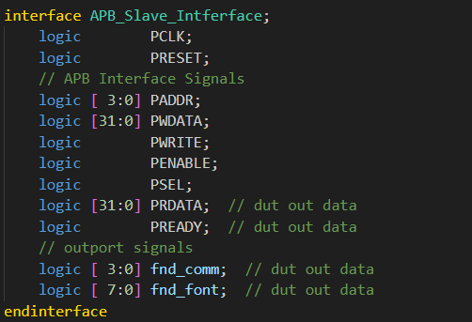
Interface : environmen의 sw 부분과 hw인 dut를 연결하기 위한 신호를 이어주는 역할
Dut의 입출력 선들을 이어주기 위해 모든 신호들을 선언하는 부분으로
선들을 이어서 driver나 monito에 연결해줌

Slide 3
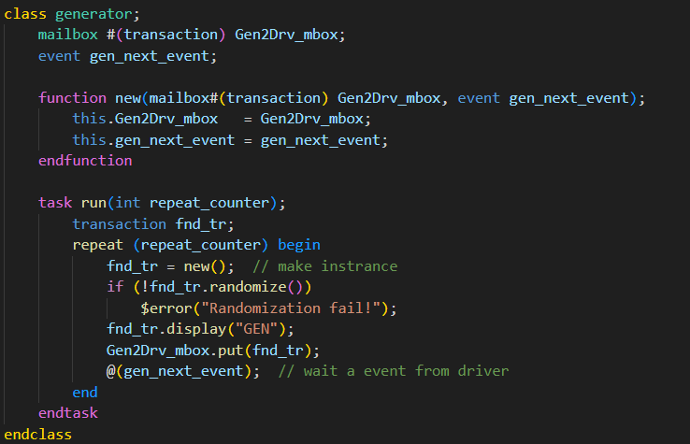
Transaction에 담긴 데이터들을 넘겨주기 위한 메모리 역할인 mailbox와 drive에서 인터페이스를 통해 값을 넘겨주는걸 완료했다는 event 신호를 선언
단순 선언 일뿐 실제 값들은 생성자를 통해 넘겨받음
Function : 생성자
Mailbox와 event에 대한 객체를 만들어 매개변수로 받은 실제 값들을 멤버변수에 복사해와서 transaction에서 생성된 데이터들을 받음
Run 테스크 : 정수 repeat_counter 값을 매개변수로 받아
fnd_tr = new(); 객체를 인스턴스화하여 transaction으로 부터 랜덤화한 값들을 받고 만약 랜덤화 되지 않았다면 error 메시지를 표시 아니면
“GEN”이라는 메시지를 띄워주고 mailbo에 transactio으로 부터 온 값들을 put(넣어주고 ) driver 로부터 event 신호를 기다리는 테스크를
repeat_counter 번 반복

Slide 4
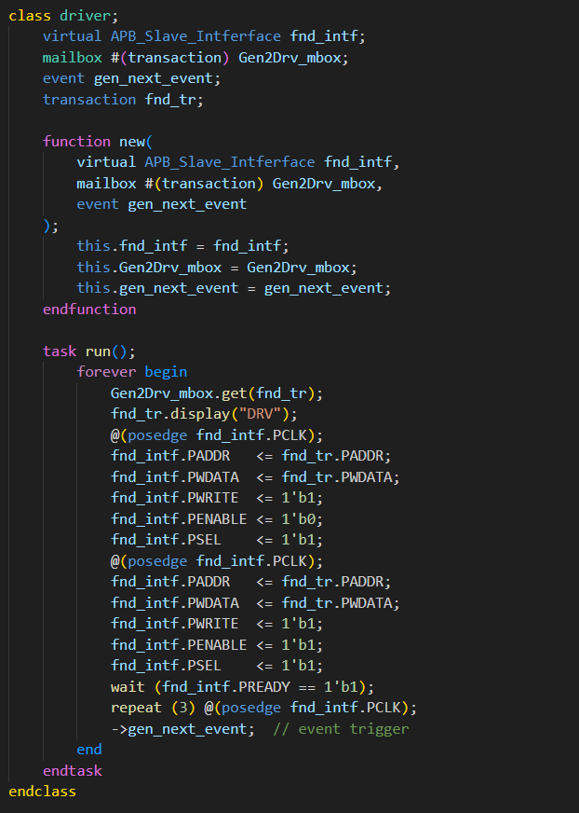
Driver :
Interface, mailbox, event, transaction
New 생성자로 부터 interface, mailbox, event

Slide 5
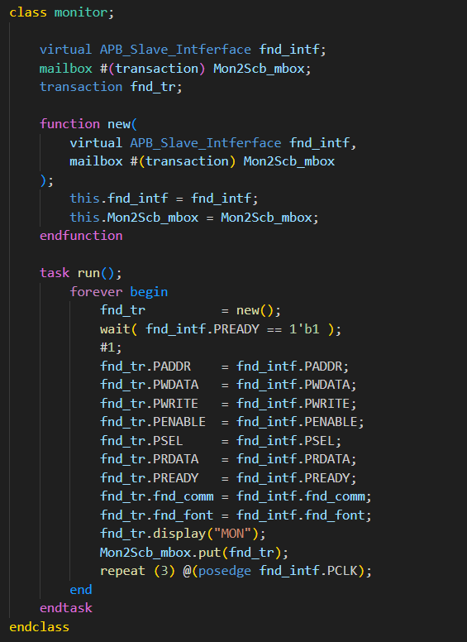

Slide 6
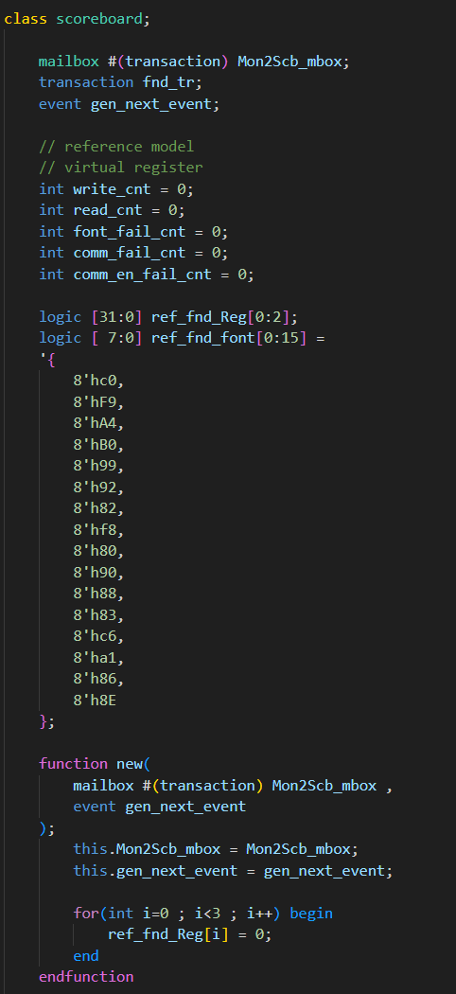

Slide 7
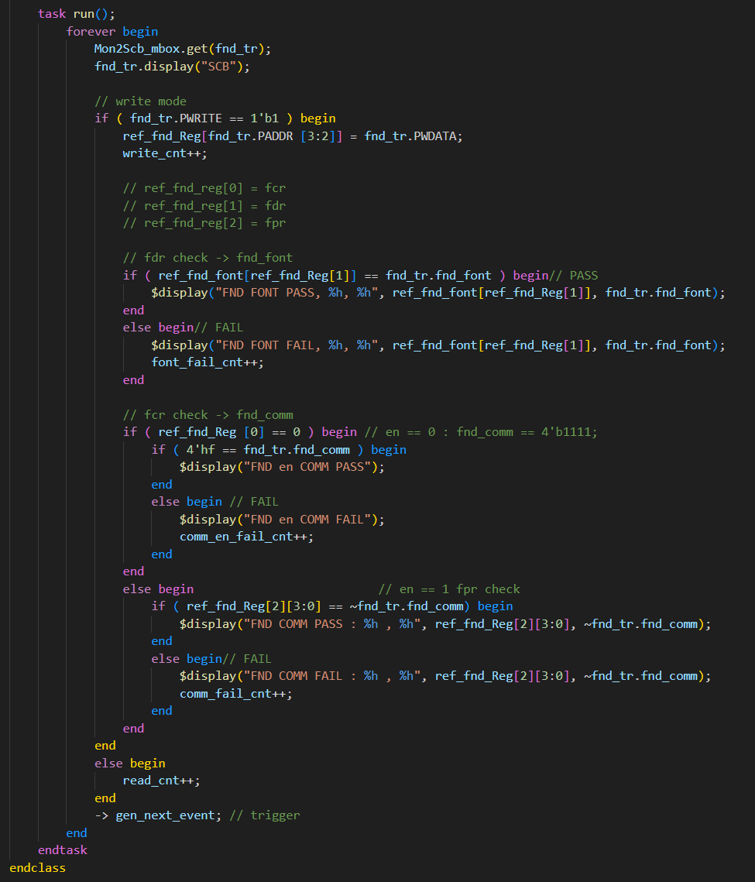

Slide 8
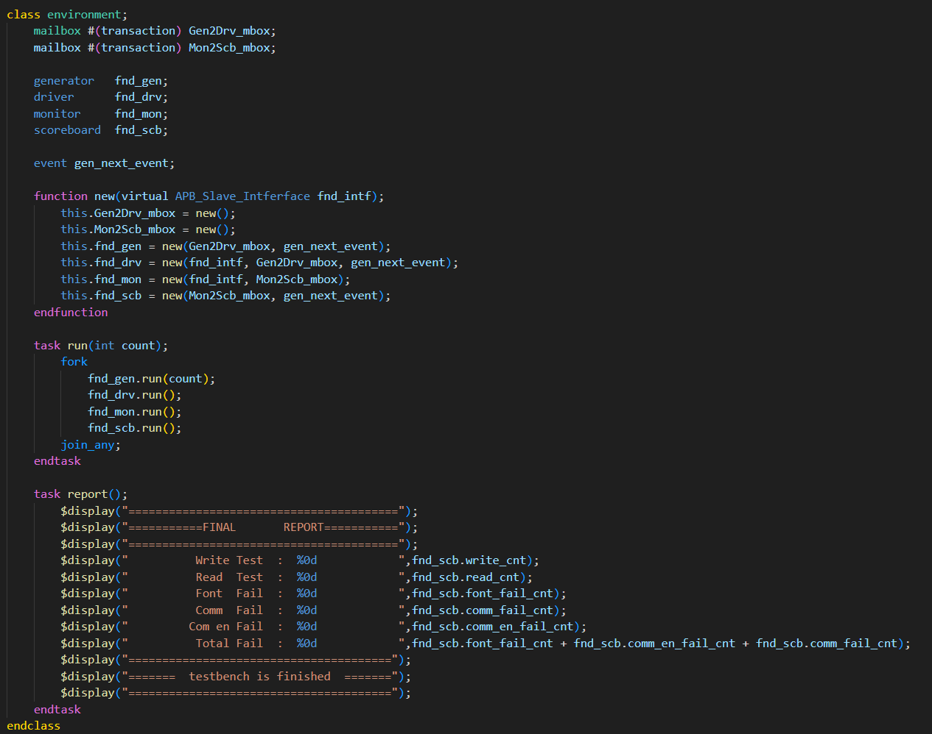

Slide 9
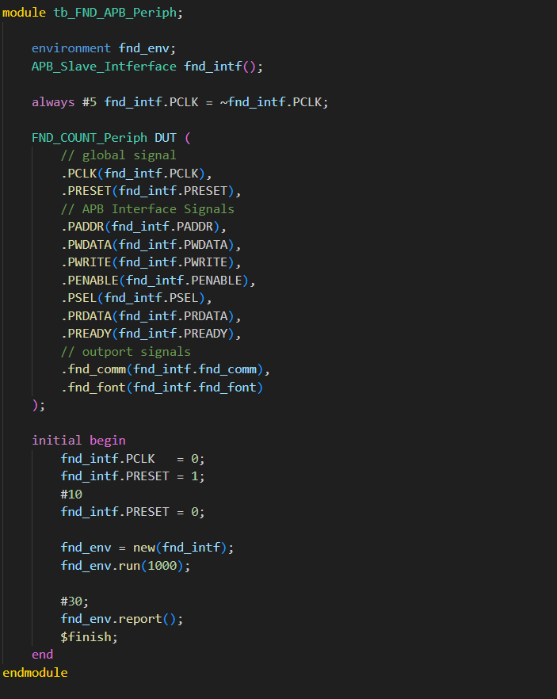

Slide 10
어려운 부분
Scoreboard 에서 fdr과 fnd_font의 비교
- Fdr에는 0에서 9999까지의 정수가 들어가지만 fnd_font에는 각 자리수에 해당하는 fnd_ 출력에 해당하는 8비트 값이면서 fnd_comm에 따라 각 자리의 fnd_font 값이 달라 비교가 매우 어려움

